Slide 1



专题五
CSS样式表（一）

Slide 2

回顾与作业点评
frameset框架的基本语法？
如何设置target属性，实现产品介绍的框架页效果？
产品介绍的框架页效果：即点击左边的产品目录，右边显示具体内容。
iframe框架的基本语法？
Notes:
产品介绍的框架页效果：即点击左边的产品目录，右边显示具体内容。

Slide 3
预习检查
什么是CSS？使用CSS有何好处？
CSS的基本语法是什么？
选择器分为哪几类？

Slide 4
本专题目标
掌握CSS的基本语法
使用文本和字体样式美化网页
使用背景样式美化网页

Slide 5





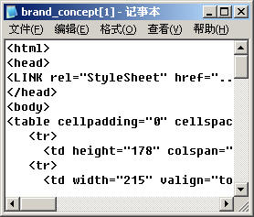
为什么使用CSS样式表3-1
样式表能实现内容与样式的分离，方便团队开发
美工做样式
内容与样式和谐统一的完整网页
程序员写代码
Notes:
1）最主要的原因：样式表可以实现内容与样式的分离
2）w3c推荐的做法
内容和样式的分离
内容和行为的分离

Slide 6
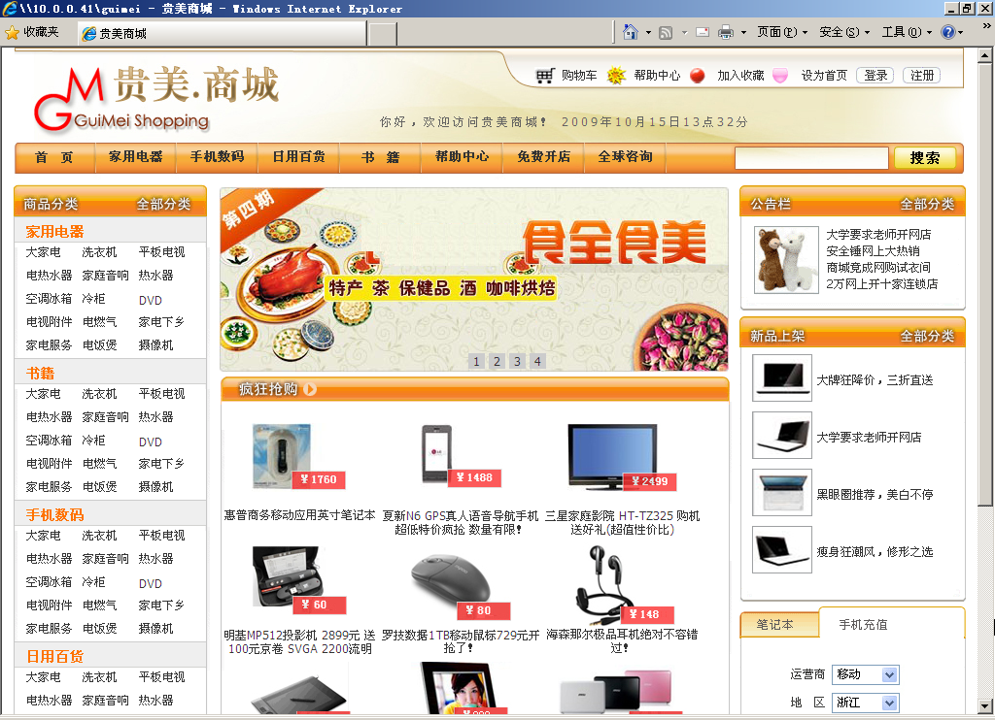
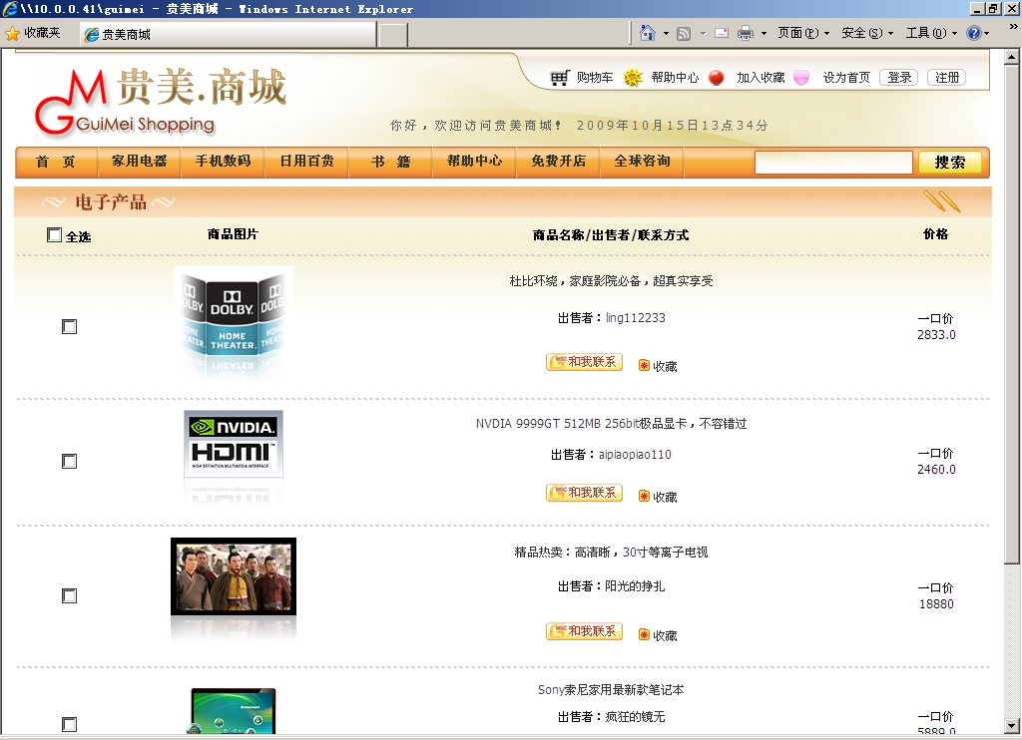
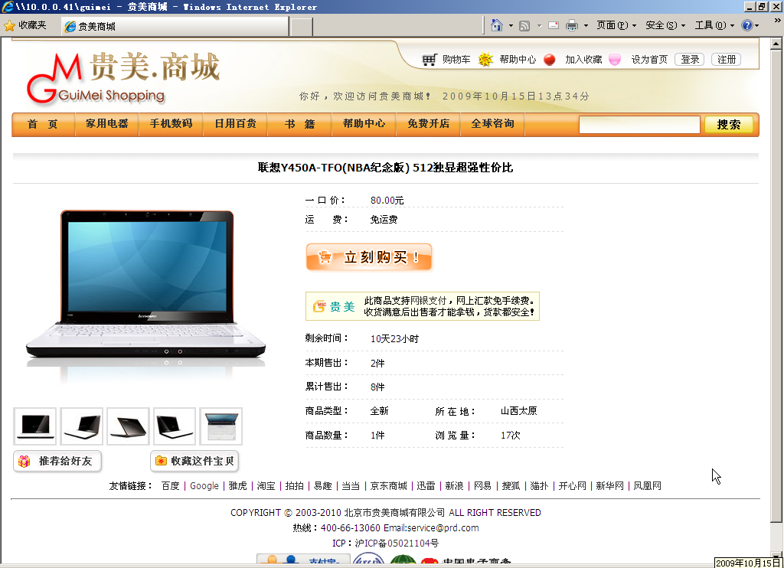
为什么使用CSS样式表3-2
样式复用、方便网站的后期维护
同一网站共用同一样式，确保网站统一的风格

Slide 7
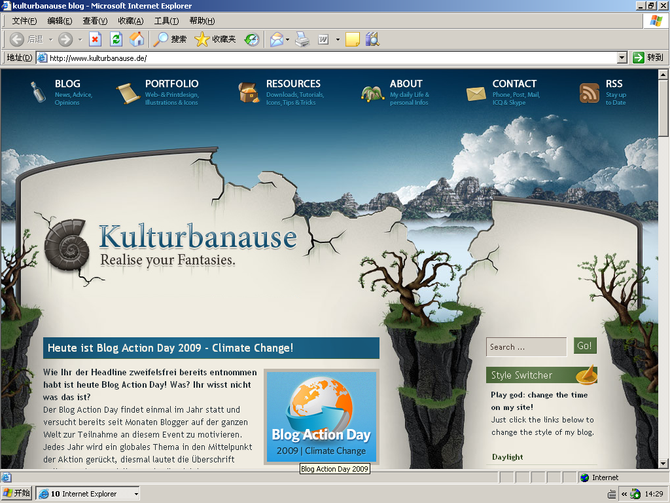
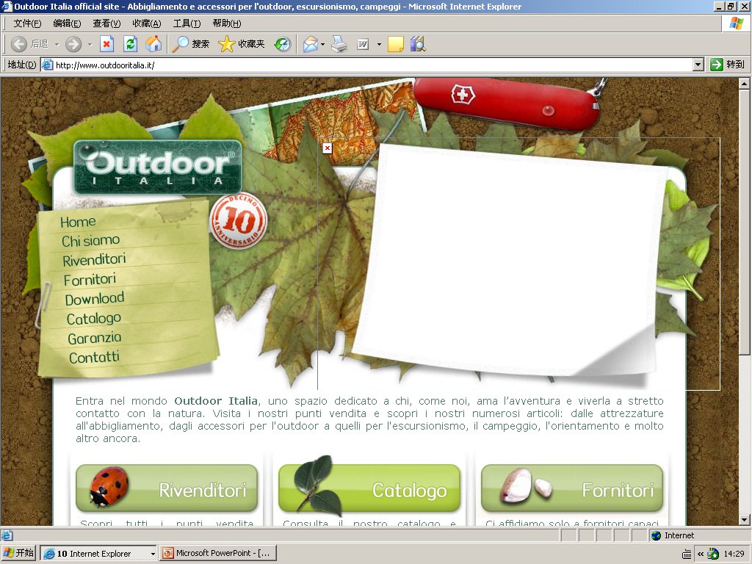
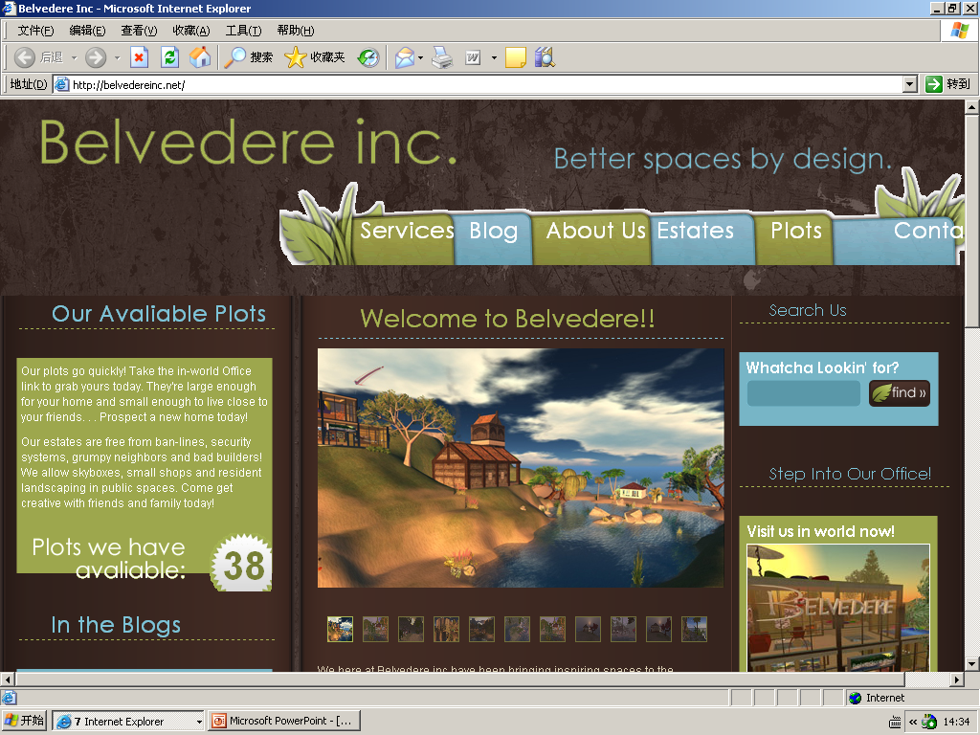
为什么使用CSS样式表3-3
页面的精确控制，实现精美、复杂页面

Slide 8
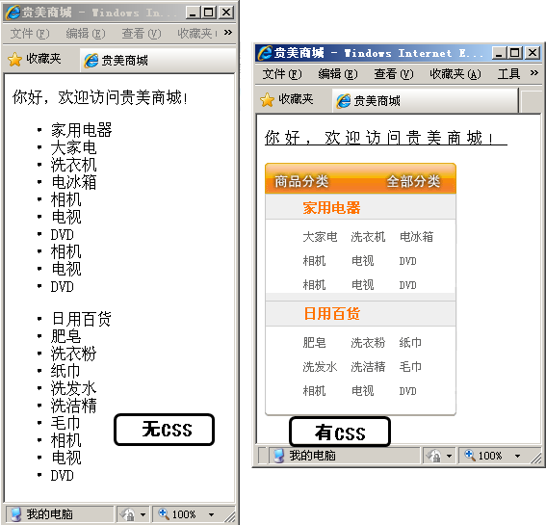
CSS的用途
外观美化
布局、定位

Slide 9
什么是CSS
CSS：Cascading Style Sheets 层叠样式表
通俗来说，html是内容，css是控制内容的实现风格，如大小和字体等样式。
从出现的位置分：
1）外部样式<link href=“样式.css” rel=“stylesheet” type=“text/css” />
2）内部样式：在html页面中包含的样式，复用性高。
3）内联样式<p style=“color:red；font-size:10px”>段落文字</p>
缺点：显示与内容耦合度高，不利于复用,不推荐使用。
Notes:
<link> 标签定义文档与外部资源的关系。
<link> 标签最常见的用途是链接样式表。
此元素只能存在于 head 部分，不过它可出现任何次数。
Rel属性规定了当前文档与被链接文档的关系，stylesheet表示文档的外部样式表

Slide 10

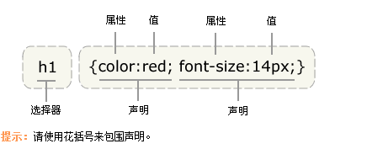
CSS基本语法
<style>标签声明标签内为CSS
<head>
<style type="text/css">
选择器（即修饰对象）{
对象的属性1: 属性值1;
对象的属性2: 属性值2;
}
</style>
</head>
多条样式规则
1.多个属性间用分号分隔
2.用冒号声明对应属性值
3.如果值为若干单词，则要给值加引号：
选择器通常是你需要改变或设置样式的标记元素
li {
color: red;
font-size: 30px;
font-family: 隶书;
}
样式规则
Notes:
提一下CSS编码规范：
1）代码都小写
2）可以添加注释说明：单行//，多行/*......*/

Slide 11
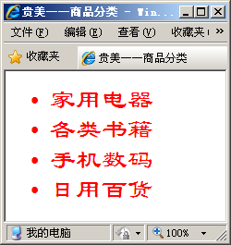

选择器的分类3-1
选择器的分类3-1
标签选择器
<style type="text/css">
li{
color:red;
font-size:28px;
font-family:隶书;
}
</style>
… …
<div>
<ul>
<li>家用电器</li>
… …
</ul>
</div>
标签选择器：用于修饰同类HTML标签的共性风格
演示案例1：标签选择器

Slide 12


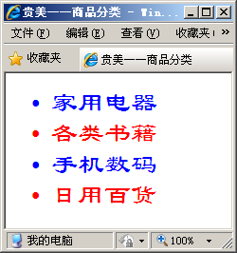
选择器的分类3-2
选择器的分类3-2
如果希望部分li标签采用其他样式，怎么办？
类选择器(class)
定义样式，注意类名有点号
<style type="text/css">
.blue{color:blue;}
……
</style>
……
<ul>
<li class="blue">家用电器</li>
<li>各类书籍</li>
<li class="blue">手机数码</li>
<li>日用百货</li>
</ul>
……
应用类样式，其他元素也可以使用
演示案例2：类选择器

Slide 13
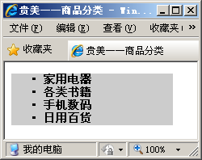
选择器的分类3-3
选择器的分类3-3
如果希望控制某个DIV块样式，并且要求块元素唯一，怎么办？
ID选择器
<style>
#menu{
width:200px; background:#ccc;
font:bold 14px 宋体;
}
</style>
… …
<div id="menu">
<ul>
<li>家用电器</li>
……
</ul>
</div>
演示案例3：ID选择器

Slide 14
选择器的分类3-4
组合选择器
组合选择器不是一种新的选择器，而是对上述选择器的综合使用。
style.css
h1,h2,h3{
color:#99CCFF;
font-style:italic;
}

Slide 15
选择器的分类3-4
myHtml.html
<html>
<head>
<title>hello world</title>
<link rel="stylesheet" type="text/css" href="style.css">
</head>
<body>
<h1>h1----------------<h1>
<h2>h2----------------<h2>
<h3>h3----------------<h3>
<body>
</html>

Slide 16
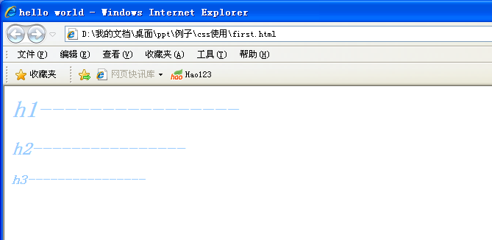
选择器的分类3-4
演示效果：

Slide 17
选择器的分类3-4
例:
style.css
#c1,#c2,p,{
color:#99CCFF;
font-style:italic;
}
上述css，将会对id为c1，id为c2，p标记内的数据全部添加css样式

Slide 18
选择器的分类3-4
myHtml.html
<html>
<head>
<title>hello world</title>
<link rel="stylesheet" type="text/css" href="style.css">
</head>
<body>
<h1>h1----------------<h1>
<div id="c1">组合选择器div1</div>
<div id="c2">组合选择器div2</div>
<p>中华人民共和国</p>
<body>
</html>

Slide 19
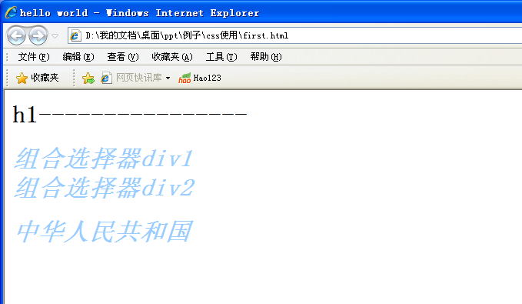
选择器的分类3-4
演示效果：

Slide 20
CSS样式继承与优先级
样式的继承
在css样式中，子标记会继承父标记的样式。
演示：p标记是body标记的子标记
body{
color:#99CCFF;
font-style:italic;
font-size:30px;
}

Slide 21
CSS样式继承与优先级
myHtml.html
<html>
<head>
<title>hello world</title>
<link rel="stylesheet" type="text/css" href="style.css">
</head>
<body>
body标记的内容
<p>p标记的内容</p>
<body>
</html>

Slide 22
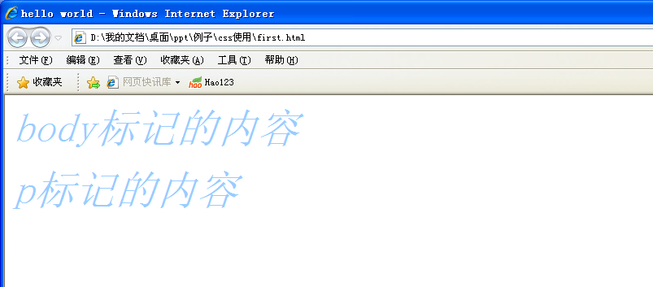
CSS样式继承与优先级

Slide 23
CSS样式继承与优先级
样式的优先级
一般有以下几种样式
1）默认样式：浏览器默认的样式
2）外部样式：样式写在一个.css文件里
3）内部样式：样式写在html文件里
4）内联样式：样式写在标记里
从上到下，优先级越来越高
示例

Slide 24
CSS样式继承与优先级
演示一：内部样式比外部样式优先级高
style.css
body{
color:red;
font-size:30px;
}

Slide 25
CSS样式继承与优先级
<html>
<head>
<title>hello world</title>
<link rel="stylesheet" type="text/css" href="style.css">
<style>
body{
color:blue;
font-size:120px;
}
</style>
</head>
<body>
body标记的内容
<body>
</html>

Slide 26
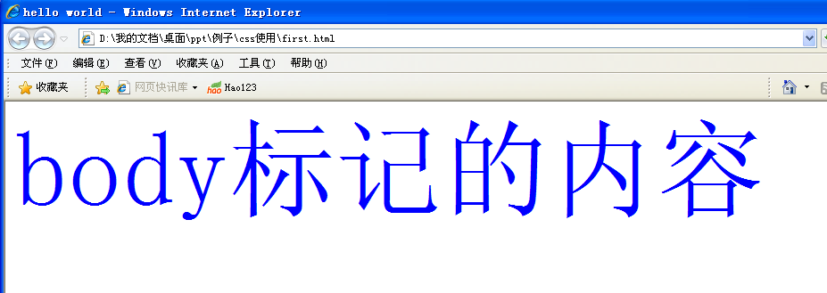
CSS样式继承与优先级
演示效果：

Slide 27
CSS样式继承与优先级
演示二：内联样式比内部样式优先级高
<html>
<head>
<title>hello world</title>
<link rel="stylesheet" type="text/css" href="style.css">
<style>
body{
color:blue;
font-size:120px;
}
</style>
</head>
<body style="color:yellow;font-size:50px;">
body标记的内容
<body>
</html>

Slide 28
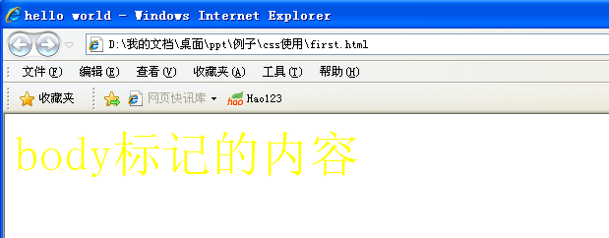
CSS样式继承与优先级
演示效果：

Slide 29

列表属性2-1
列表（li）常用属性
list-style （列表风格）
list-style属性规定的列表风格
属性值 | 方式 | 语法实现 | 示例
none | 无风格 | list-style:none; | 刷牙 洗脸
disc | 实心圆（<ul>默认类型） | list-style:disc; | ● 刷牙 ● 洗脸
circle | 空心圆 | list-style:circle; | ○ 刷牙 ○ 洗脸
square | 实心正方形 | list-style:square; | ■ 刷牙 ■ 洗脸
decimal | 数字（<ol>默认类型） | list-style:decimal | 1. 刷牙 2. 洗脸

Slide 30
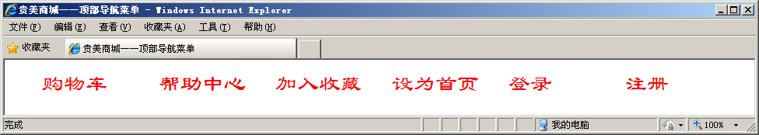
列表属性2-2
列表属性2-2
列表属性的典型应用：导航菜单
设置列表为none去掉圆点
<style>
li{
width:150px;
color:red;
font:28px 隶书;
list-style:none;
float:left;
}
</style>
……
<ul>
<li>购物车</li>
……
</ul>
所有html标签都有的float浮动属性，此处用于横向排列
演示案例7：列表属性

Slide 31
总结
CSS的基本语法是什么？有哪三类选择器？
CSS样式的优先级和继承？

Slide 32

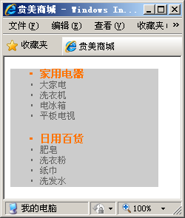
练习
需求说明：
使用各类CSS选择器，实现如下的页面美化效果
商品类别：字体为橘色（#ff7300），粗体，大小为14px
div-ul-li组织结构
div块：总宽度200px，背景灰色#ccc
其余商品： 字体大小为12px
完成时间：25分钟

Slide 33
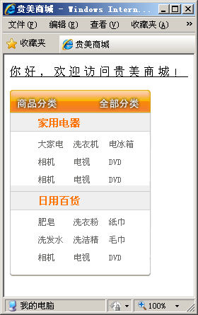
练习——修饰贵美商品分类
需求说明：
根据提供的素材，修饰上一练习：贵美分类
欢迎词：字符间距5px并带下划线
商品分类：带背景、无列表符号、左浮动
顶边距可以使用一个空ul，设置高度为15px
完成时间：20分钟

Slide 34
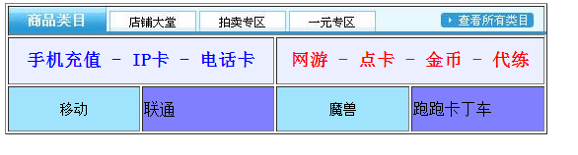

作业
课后作业
必做
1） 用样式实现
2） 用样式实现

